Slide 1
Un análisis preliminar del estado taxonómico de Ictiobus meridionalis (Günther)
Henry L. Bart, Jr^{.1,} Royal D. Suttkus¹, John Lyons² and Norman Mercado-Silva³
1 Tulane University Museum of Natural History, Belle Chasse, LA 70037
2 University of Wisconsin Zoological Museum and Wisconsin Department of
Natural Resources, 1350 Femrite Dr., Monona WI 53716-3736
3 Center for Limnology, University of Wisconsin, Madison WI 53726
Notes:
It is a pleasure for me to be attending my first SIMAC meeting and presenting on a species native to Tabasco and neighboring states
Es un placer aquí el participar a mi primera congreso de SIMAC y presentando en un especie nativo a Tabasco y a los estados vecinos.

Slide 2
Historia Taxonomico
Sclerognathus meridionalis Günther (1868) Catálogo del Physostomi; Río Usumacinta en Guatemala.
Carpiodes meridionalis (Günther) Meek (1904) Peces de agua dulce de México; Los ríos grandes del sur de México de la ciudad de Vera Cruz a la cuesta del este de Guatemala.
Ictiobus meridionalis (Günther) Regan (1907) Biologia Centrali Americana Vol. 8: Pisces; Alvarez (1970) Peces Mexicanos; Hubbs and Miller (1977); Espinosa et al. (1993).
Ictiobus bubalus Rafinesque Mayden et al (1992); Smith (1992); Miller et al (in press).
Notes:
En el catálogo del Physostomi, Günther (1868) describió Sclerognathus meridionalis de a partirde cuatro especímenes de la Río Usumacinta en Guatemala.
En Peces de agua dulce de México, Meek (1904) refirió todos los carpsuckers y buffalofishes al género Carpiodes, y reconocidos de Carpiodes meridionalis (Günther) como forma meridional que habita los ríos grandes del sur de México de la ciudad de Vera Cruz a la cuesta del este de Guatemala.
Regan (1907) asignó todos los ictiobines en México al género Ictiobus. Él redescribed I. meridionalis, con tal que una ilustración agradable basara uno del tipo especímenes. El diera la distribución de la especie como Perez en Veracruz y Río Usumacinta, Gualemala.
La especie fue reconocida en Alvarez (1970) Peces Mexicanos, Hubbs y Miller (1977) Peces de Tampico Embayment, y Espinosa et al. (1993) Lista de Peces Mexicanos.
Pero, dudas sobre la validez de I. meridionalis también comenzaron a aparecer en la literatura en los años 90. La especie no se enumera en Mayden et al.1992) listas de comprobación de los peces de agua dulce norteamericanos (inclusivos de México) o incluido en Smith (1992) análisis de relaciones filogenetico en la familia Catostomidae. Finalmente, en su libro próximo en peces de agua dulce mexicanos, Miller et al. (en prensa), mira I. meridionalis como sinónimos con I. bubalus.

Slide 3
Materiales y métodos
Tomamos datos merísticos y morfométricos de especímenes de museo y de ejemplares que colectamos en el Mississippi, y en ríos de Texas y la vertiente del golfo de mexico.
Se realizó una regresión de 21 caracteres mofrometricos sobre la longitud estándar conservando los residuales para ser usados en un análisis de componentes principales (PCA).
También digitalizamos 15 puntos homólogos a lo largo del contorno del cuerpo y en otros puntos fijos en 53 especímenes de Ictiobus de diversos sitios de colecta en toda el área de distribución de la especie, utilizando la versión 1.4 del programa Tpsdig.
Los datos de cada punto de referencia fueron analizados con la versión 1.28 deTpsRegr, utlizando tamaño del centroide de figura como la variable del regressor.
La matriz de las variables de forma (deformaciones parciales) derivadas de TpsRegr fue sometida a un análisis canónico discriminante (CDA). PCA y CDA fueron realizados con programa de la versión 8.02 de SAS.

Slide 4
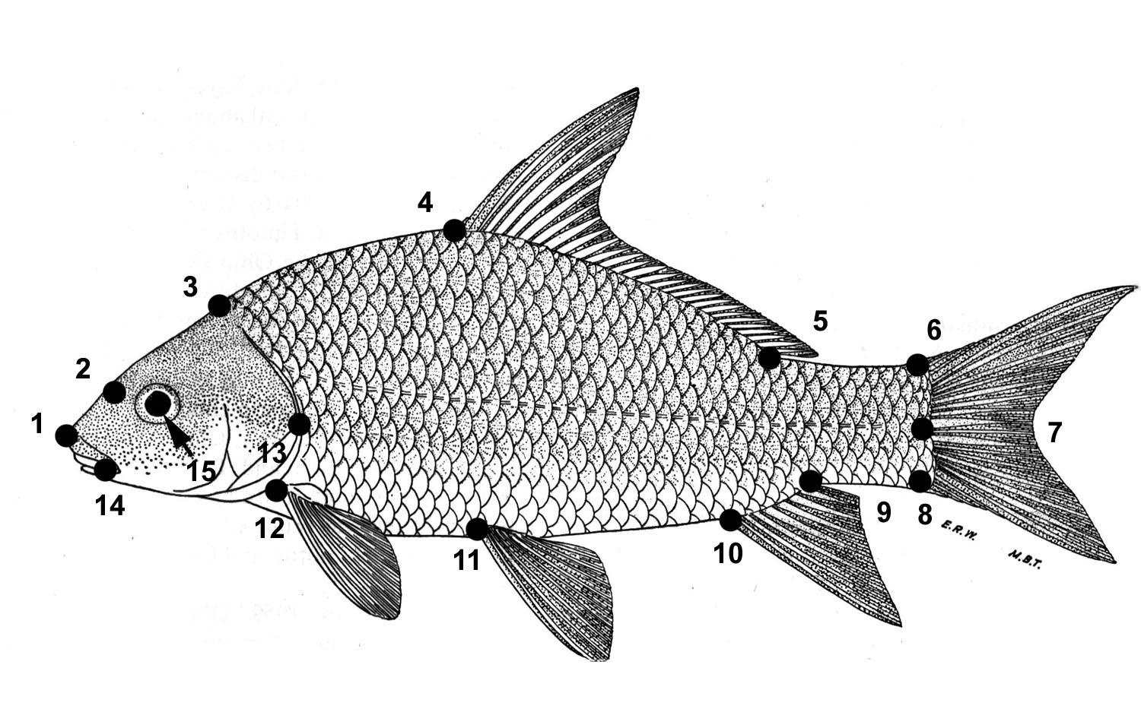
Mofrometricos Geometricos
15 puntos homólogos digitalizada lo largo del contorno del cuerpo de
especímenes de Ictiobus.

Slide 5
Resultados
Radios Dorsales
Radios Anales
Escamas de línea lateral
Escamas
transversales
Günther (1868)
29-30
10
38
16
Meek (1904)
28-30
9
40
15
Regan (1907)
28-31
10
36-40
14-16

Slide 6
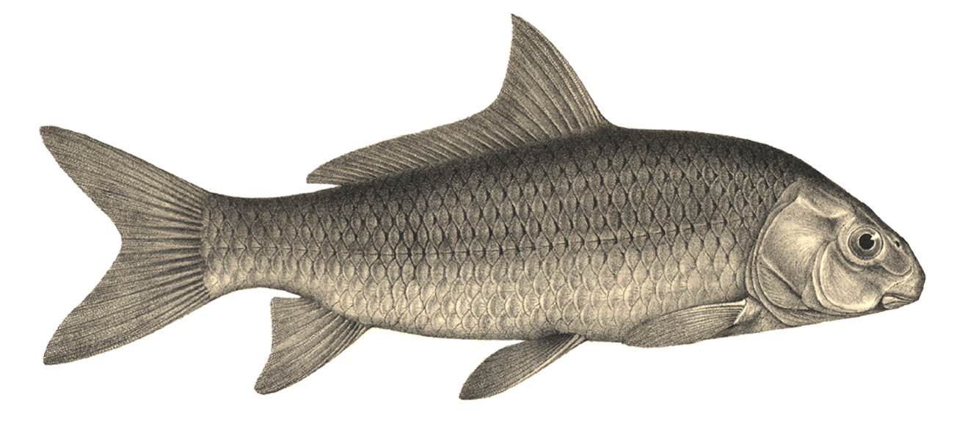
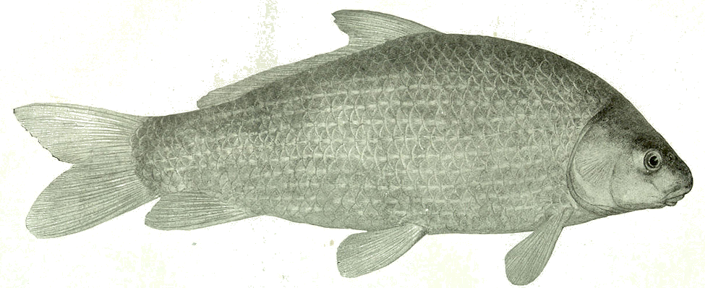
Forma del Cuerpo
Arriba: Ictiobus meridionalis del Río Usumacinta; Debajo: I. bubalus del Río Mississippi.

Slide 7
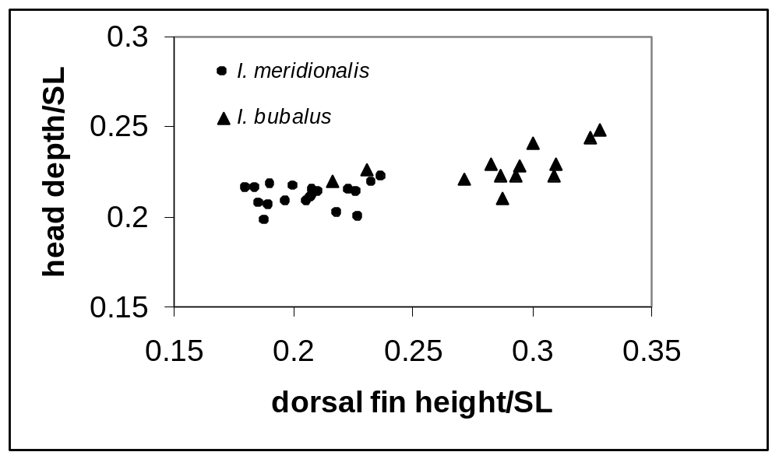
Proporciones de cuerpo

Slide 8
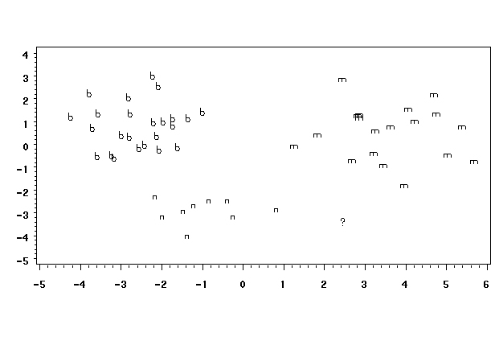
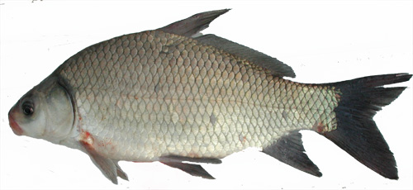
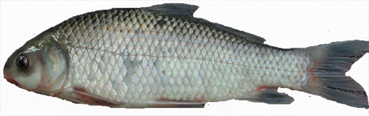
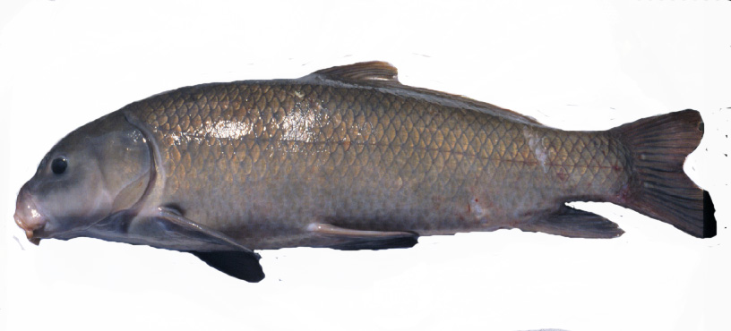
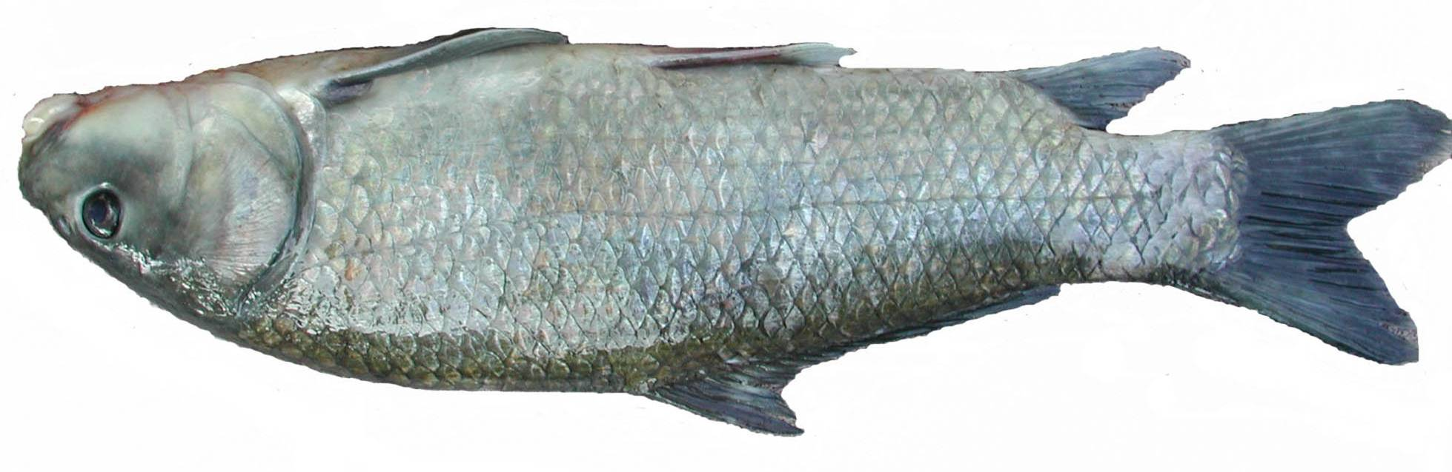
Análisis Canónico Discriminante
I. bubalus
I. meridionalis
CD 2
I. niger
Ictiobus ?
CD 1

Slide 9
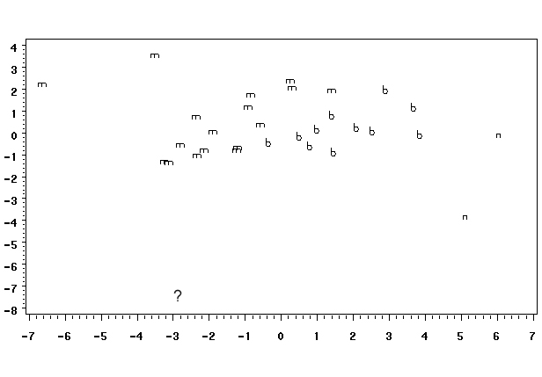
Análisis Componentes Principales
I. meridionalis
I. bubalus
I. niger
Ictiobus ?
PC 1

Slide 10
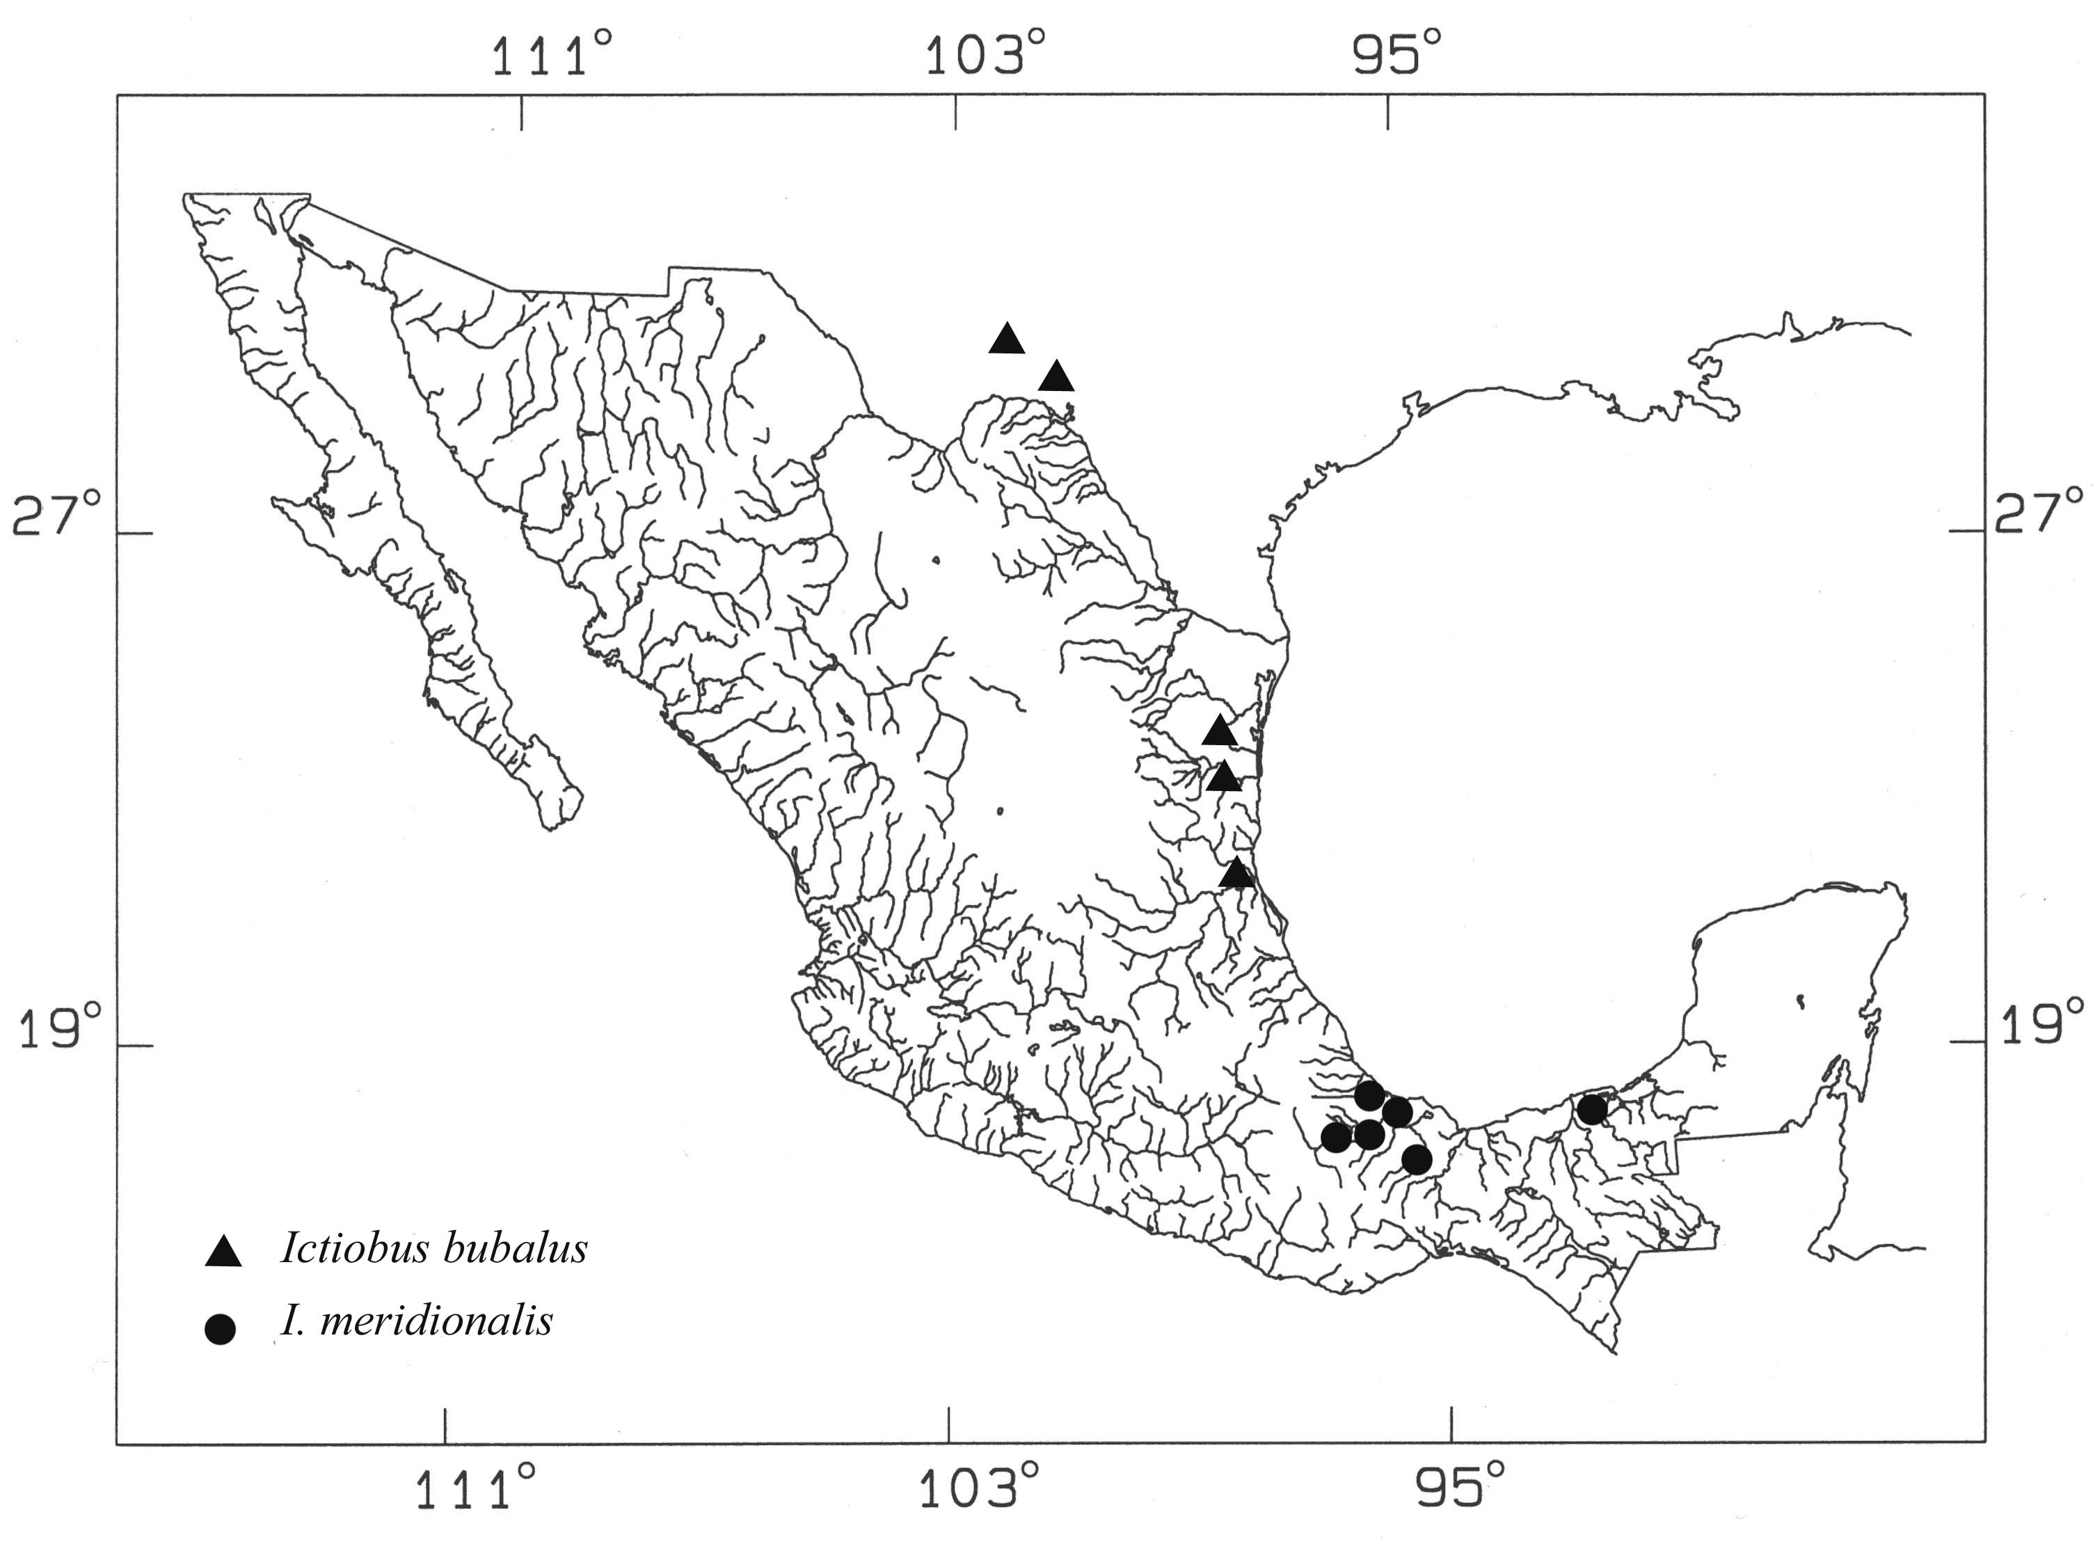
Patrón ictiogeográfica común
Punto del Morro

Slide 11
¡Muchas gracias por su atención!

